Slide 1
Proceso de Diseño de Interfaces

Slide 2
Diseño centrado en el usuario
“Diseño para los usuarios”
Involucra a los usuarios como parte integral del equipo de diseño
  “Feedback” de los usuarios
  Test iterativo de las ideas y prototipos
Requiere que el equipo de diseño incluya especialistas en usabilidad
No implica delegar la responsabilidad de la interfaz en los usuarios

Slide 3
Principales Fases
Análisis
  Comprensión de los usuarios, tareas y objetos de la futura interfaz
  Requerimientos de la interfaz
Diseño
  Definición de la “forma” de la interfaz
  Estructura (objetos y acciones) de la interfaz
Construcción
  Creación y test de los prototipos
  Detección de problemas de usabilidad
  Documentación del prototipo, para su implementación por el equipo de desarrollo

Slide 4
Análisis

Slide 5
Análisis
Identifica las tareas, información, conceptos, y terminología utilizada por los usuarios
Propósito:
  Documentar y verificar la información acerca de:
    Usuarios
    Forma de trabajo actual
    Forma de trabajo esperada con el nuevo sistema

Slide 6
Análisis
Resultados:
  Perfiles de los usuarios
  Análisis de las tareas actuales
  Descripciones de las tareas futuras
  Especificaciones de usabilidad
  Escenarios de casos de uso
Equipo de Análisis
  Diseñador de interfaces
  Usuarios / especialistas en el dominio
  Personal técnico

Slide 7
Proceso de análisis
  1. Identificar estado actual y alcance
  2. Definir los perfiles del usuario
  3. Obtener datos
  4. Documentar tareas actuales
  5. Documentar problemas y oportunidades
  6. Describir las tareas futuras
  7. Definir especificaciones de usabilidad
  8. Desarrollo de escenarios con casos de uso
  9. Testing

Slide 8
Construcción

Slide 9
Construcción
Creación de una versión mas detallada y realista de la interfaz
  “Prototipos”
Propósitos:
  Crear un prototipo de mayor fidelidad
  Refinar el diseño y testearlo con usuarios
  Documentar el diseño final completo, para el equipo de desarrollo
Resultados
  Prototipo “hi-fi”
  Descripción del diseño de la interfaz

Slide 10
Construcción
Proceso:
  1. Desarrollar el prototipo de alta fidelidad (“hi-fi”)
  2. Testear y revisar el prototipo con los usuarios
  3. Documentar el diseño final de la interfaz (completo)

Slide 11
Desarrollar un prototipo “hi-fi”
Objetivo:
  Obtener un diseño detallado de las ventanas, cajas de dialogo y controles que serán utilizados en el testing
Creación del prototipo
  Punto de partida: prototipos “lo-fi” desarrollados en el diseño
    Completar el diseño de la interfaz
      Decidir la localización exacta de cada control
      Decidir los rótulos exactos que se utilizarán
      Aplicar guías y estandards de la empresa
      Utilizar criterios de diseño visual
      Modificar el contenido de las ventanas, de acuerdo a la cantidad de información presente en cada una

Slide 12
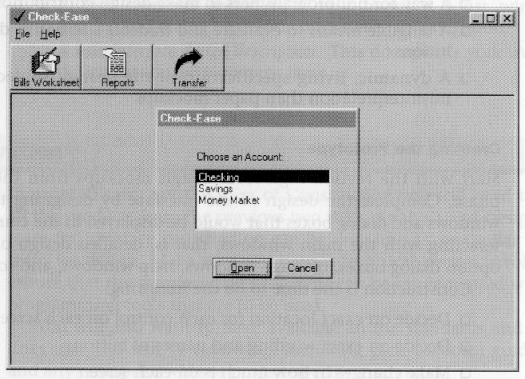
Desarrollar un prototipo “hi-fi”

Slide 13
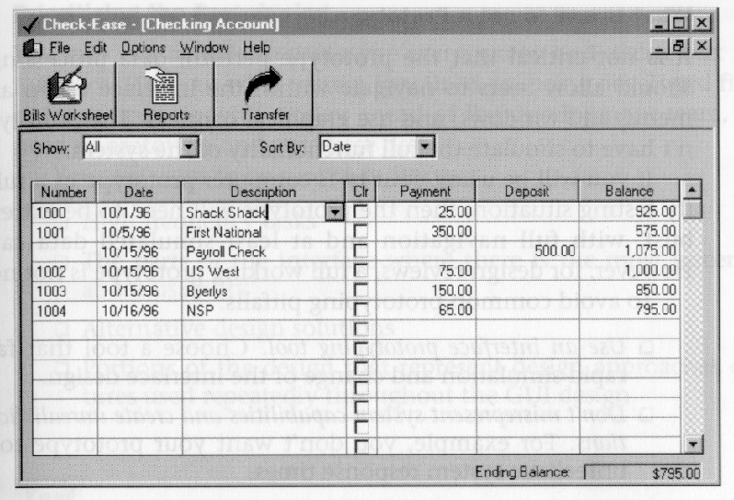
Desarrollar un prototipo “hi-fi”

Slide 14
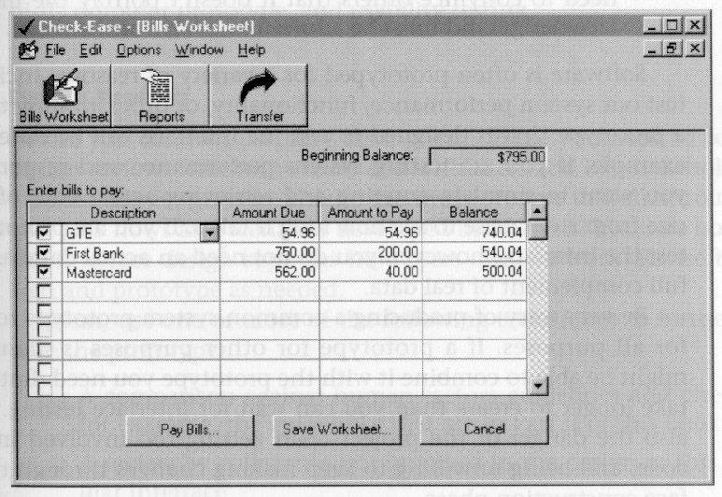
Desarrollar un prototipo “hi-fi”

Slide 15
Desarrollar un prototipo “hi-fi”
  El prototipo no necesita efectuar procesamiento de datos
  Debe permitir a los usuarios navegar e interactuar con la interfaz
  En un test de usabilidad final, el prototipo debe ser muy robusto, tener todas las capacidades de navegación y al menos simular algunos datos.
  No es necesario prototipar todas las pantallas y cajas de diálogo de la interfaz. Considerar:
    Tareas con alta frecuencia
    Partes de la interfaz con menor certeza acerca de la usabilidad
    Soluciones alternativas de diseño
    Porciones del diseño similares en el diseño global

Slide 16
Test
Test de usabilidad
Revisiones del diseño del prototipo
    Comparaciones con guías de factores humanos
    Revisiones de colegas
    Revisión de un experto en diseño de interfaces
    Revisiones de usuarios
    Buscar
      Organizaciones complejas de la interfaz
      Ventanas no claras o dificiles de acceder
      Mensajes no claros o poco amistosos
      Pasos innecesarios en la realización de una tarea
      Layouts confusos
      Falta de feedback
      No seguimiento de los estandares de interfaz
      ....

Slide 17
Documentar el diseño de la interfaz
Los prototipos no son suficientes para describir el diseño de una interfaz
    Generalmente son incompletos
Los diagramas de estados no son adecuados para describir diseños
    Demasiadas transiciones y estados producen diagramas incomprensibles
Que debe incluir una documentación de una interfaz?
    Objetos en las pantallas
    Interacciones posibles sobre cada ventana o pantalla

Slide 18
Documentar el diseño de la interfaz
Ej. UIDD (“User Interface Design Description”)
Descripción Interfaz “Check-Ease”, Versión 1.01
Alcance de este documento:
Este documento describe el diseño de la interfaz de “Check-Ease”, para PCs con pantallas monocromáticas o color. Define la apariencia de las pantallas de la interfaz, y cómo interactúa el usuario con estas pantallas. Es una especificación funcional, sin detallar la implementación del software
Organización del documento:
El documento está dividido en seis secciones
Sección 1: Objetos de pantalla
Describe el layout y la interacción con la interfaz de “Check-Ease”. Según el propósito de este documento, las pantallas están definidas en términos de una jerarquía de “objetos de pantalla”. Estos son, objetos gráficos como botones o menúes. Esta jerarquía es solamente una herramienta para organizar la descripción de las pantallas y no implica ninguyna implementación particular de su software.
Sección 2: Objetos gráficos específicos de “Check-Ease”
.....

Slide 19
Documentar el diseño de la interfaz
Descripción Interfaz “Check-Ease”, Versión 1.01
Sección 3: Técnicas de interacción estandares de “Check-Ease”
....
Sección 4: Botones de comando estándares y sus acciones
....
Sección 5: Guías y Estándares para el layout de los objetos de pantalla
....
Sección 6: Términos estándares
....
Convenciones y Términos usados en este documento:
“Objeto”: elemento visible de la pantalla que muestra información al usuario o que puede ser seleccionado por el usuario
.......

Slide 20
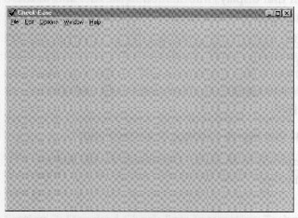
Documentar el diseño de la interfaz
Sección 1: Objetos de Pantalla
1.1. Ventana de Aplicación “Check-Easy”
La ventana de aplicación “Check-Ease” es la ventana que se abre cuando el usuario comienza la ejecución de la aplicación
Objeto: Ventana de Aplicación “Check-Ease”
Composición:
Barra de títulos
barra de menús
Figura(s):

Slide 21
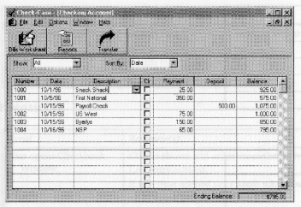
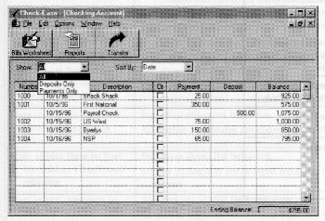
Documentar el diseño de la interfaz
1.2 Ventana de Control de cheques
La ventana de control de cheques es el lugar donde el usuario busca y revisa sus cheques, los escribe, calcula el saldo de su cuenta o comienza una transferencia electrónica de fondos. Presenta una vista tipo registro de un resumen de cuenta. Los usuarios pueden filtrar la lista de cheques, para mostrar solamente, por ej., depósitos o retiros. Los cheques también pueden estar ordenados por fecha o monto.
Objeto: Ventana de control de cheques
Composición:
Toolbar
Campo “Show”
Campo “Sort by”
Registro
Figura(s):

Slide 22
Documentar el diseño de la interfaz
Elementos MS Windows
Eventos:
Objeto de Interfaz | Elementos MS Windows
Ventana de Control de Cheques | Ventana primaria con controles
Toolbar | Ver objeto Toolbar
Campo “Show” | Lista Drop-Down
Campo “ Sort by” | Lista “Drop-Down”
Registro | Ver Objeto Registro
Evento | Respuesta(s)
El usuario abre un control de cheques nuevo o existente | Abrir Ventana de Control de Cheques El título es el que fue definido por el usuario en el comando “Nuevo Control de Cheques” .....
..... | ....

